Slide 1
PHP
Prof. Rodrigo Narvaes Figueira
Analista de Sistemas
Desenv. Java/.NET/PHP
Certificado JAVA

Slide 2
Avaliações:
2 Trabalhos (peso: 4.0)
Prova: (peso: 6.0)
Projeto final: peso 10

Slide 3
Bibliografia:
http://github.com/rnfigueira
Programando em PHP. ed. Erica .
Site Oficial http://www.php.net

Slide 4
Conteúdo da Disciplina:
1 – Conceitos
2 – Orientação a objetos
3 – Introdução à Linguagem PHP
4 – PHP e Formulários XHTML
5 – Functions ,include e require
6 – Banco de Dados

Slide 5
1 – Conceitos
Aplicações em Camadas
O mundo Web Dinâmico
Client-Side
Server-Side

Slide 6
2 - XHTML
É o HTML em formato XML. Maior agilidade nas cargas das páginas, mais padronização.
XML: descreve o conteúdo de um documento

Slide 7
2 - HTML
<?xml version=“1.0” ?>
<!DOCUMENT TYPE .......
<head>
<title>Exemplo de um cab.</title>
</head>
<body>
<p>Este é o texto<i> exibido</i> na página</p>
</body>
</html>

Slide 8
Estruturas
Tags: São elementos entre <> normalmente o início e o fim de determinado tipo de dados. Pode utilizar maiúscula e minúscula.
Atributos de Tags:Informações adicionais

Slide 9
Formatação Básica
Formatação de parágrafo
Quebra de linha
Formatos de Títulos
Comentário em HTML
Estilos de Caracteres

Slide 10
continuação
A tag <H1> permite especificar até seis níveis de cabeçalhos.
Ex.
<H1>texto aqui</H1>
<H2>texto aqui</H2>
<H3>texto aqui</H3>
<H4>texto aqui</H4>
<H5>texto aqui</H5>
<H6>texto aqui</H6>

Slide 11
Exemplos
<P> Inseri texto comum, com espaço de uma linha para o texto a seguir.
Ex: <P ALIGN=”CENTER”>texto aqui</P>
Texto alinhado ao centro. Formatos para alinhar o texto: RIGHT, CENTER e LEFT.
<FONT>Permite inserir o nome da fonte, tamanho e cor.
Ex.: <FONT FACE=”ARIAL” COLOR=”BLUE” SIZE=2>
“FACE” nome da fonte. Outros nomes COURIER NEW, VERDANA, IMPACT, etc.

Slide 12
Continuação…
<I>itálico</I>
<U>sublinhado</U>
<B>negrito</B>
<CENTER><CENTER>

Slide 13
Listas de Definições
Lista de termos com as respectivas descrições, deslocadas para a direita em relação ao seu termo
Exemplo:

Slide 14
<DL>
<DT>Firewall</DT>
<DD>Sistema de Segurança que evita que a rede de computadores de uma empresa seja acessada por estranhos por meio da internet.</DD>
<DT>FAQ</DT>
<DD>Documento que reúne respostas às perguntas feitas com maior freqüência pelos usuários.<DD>
</DL>

Slide 15
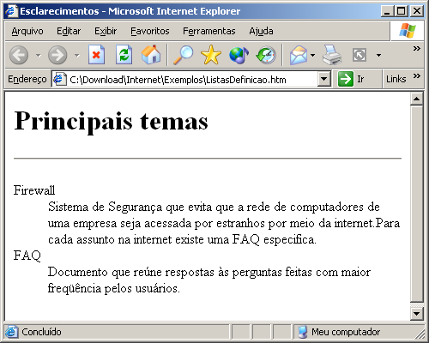

Slide 16
Listas e sub-listas
<DL>
<DT>Rancho de outubro
<DD>limpeza
<OL>
<LI>Sabonete;
<OL>
<LI>Dove;
<LI>Lux;
</OL>
<LI>Shampo Palmolive;
</OL>
</DL>

Slide 17
Listas não-numeradas
Equivalente aos Marcadores do Word
<UL>
<LI>ITEM1
<LI>ITEM2
</UL>

Slide 18
Listas numeradas
<OL>
<LI>Sabonete Dove;
<LI>Shampoo Palmolive;
</OL>

Slide 19
Imagens
Melhor formato é o GIF e JPEG;
Bitmap é muito demorado para carregar;
Não abuse de imagens na página;

Slide 20
Imagens...
Para inserir uma imagem utilize a tag <IMG>. Ela não possui tag de fechamento.
Atributos:
SRC: Define o arquivo de imagem. Pode ser um caminho completo ou uma URL.
Por exemplo:
<IMG SRC=http://www.site.com.br/imagens/img1.gif>

Slide 21
Mais Atributos de Imagens
ALT: Define um texto a ser exibido quando “parar”com o mouse sob a imagem.
WIDTH: Largura da imagem
HEIGHT: Altura da imagem
ALIGN: Alinhamento (left,right,top,middle)

Slide 22
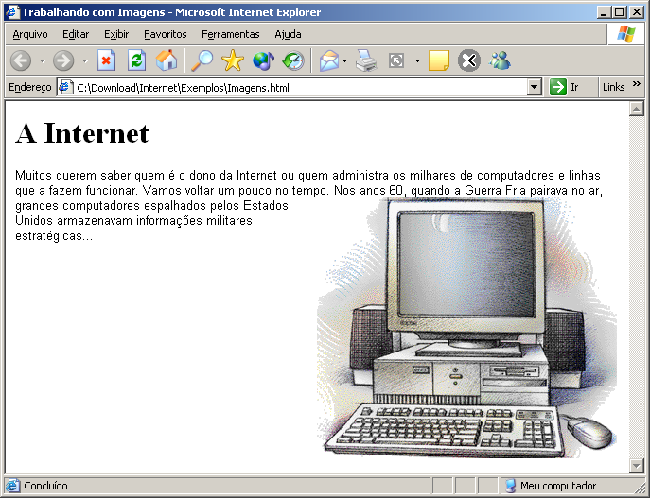

Slide 23
Criando Links
Abrir links internos (abrem arquivos no mesmo site)
Abrir links externos (páginas de outros sites)
Links para Emails, FTP, diferentes seções em uma mesma página.

Slide 24
Links
A tag <A> é utilizada para criar links, onde o destino é definido com o atributo HREF. Links externos ou internos são definidos neste atributo.
Ex:
<A HREF=“Login.html”>Texto do link</A>
<A HREF=http://www.bancoItau.com.br>Itaú</A>
OBS:Um Link pode apontar para qualquer recurso da internet. (um arquivo, imagem, som,video,etc.)

Slide 25
Links
Os caminhos podem ser absolutos
Ex1 <A HREF=“http://www.sit.com.br/pag1.htm”>pagina</A>
Caminhos podem ser relativos
Ex2 <A HREF=“pasta/pagina2.html”>pagina</A> ou
<A HREF=“../pasta/pagina2.html”>pagina</A>

Slide 26
Links para mesma página
Definir uma âncora:
Ex. <A NAME=“topo”>aqui é um link</A>
Para criar o link para a parte definida:
Ex: <A NAME=“#topo”>Clique aqui</A>

Slide 27
Links para Email
Faz com que o programa de envio de email do usuário seja aberto com o email do destinatário já definido.
Ex: <A HREF=mailto:rnfigueira@sispro.com.br>email</A>

Slide 28
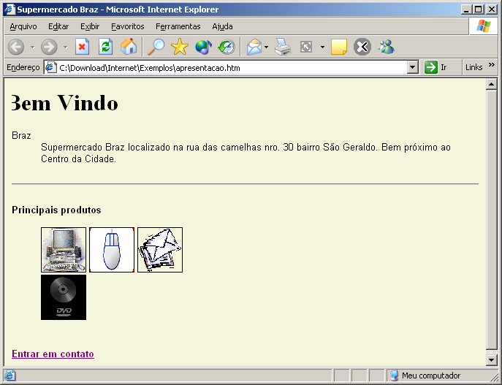
Resposta do exercício

Slide 29
Cores
As cores podem ser alteradas de várias maneiras:
Utilizando a Tag <FONT>
Ex <FONT COLOR=“BLUE”>texto</FONT>
Via CSS.
Definido no BODY
EX. <BODY BGCOLOR=“BEIGER”> ou ...

Slide 30
Continuaçao
Outros atributos de cor do BODY:
TEXT: Cor do texto na página
LINK: Cor dos links da página
VLINK: Cor dos links que já foram visitados;
Olhar exemplo

Slide 31
Atributo TARGET
O atributo TARGET faz parte da TAG <A>. Através dele você define onde uma outra página será aberta.
_blank: Abre o arquivo em uma nova janela
_self: Abre o arquivo na mesma janela
Olhar exemplo

Slide 32
Tabelas
Tipo tabelas do Excel. Linhas e colunas, onde serão inseridos textos, imagens, etc...(inclusive pode conter outras tabelas)
<TABLE>: Define uma tabela
<TR>: Define uma linha
<TD>: Define uma coluna

Slide 33
Tabelas (continuação)
Para mudar cor de fundo em uma tabela:
Se for em toda a linha:
<TR BGCOLOR=“blue”>
Na célula:
<TD BGCOLOR=“ORANGE”>

Slide 34
Formulário
É uma parte da página composta por campos ( que o leitor da página pode preencher).Podemos desta forma obter dados dos usuários.

Slide 35
Criando um Form.
Para criar um Formulário utilizar a Tab
<FORM> </FORM>
Seus Atributos são:
ACTION: Define para onde enviar o conteúdo do formulário.(geralmente é um Script no Servidor)
METHOD:Define como o conteúdo será enviado para o programa script no servidor.

Slide 36
continuação
O atributo METHOD pode assumir os seguinte valores:
GET: Inclui as informações no final da URL;
POST: Envia todas as informações do formulário separado da URL.

Slide 37
O que por em um Formulário?
Campo Texto:<INPUT TYPE=“TEXT”>
Campo Senha: <INPUT TYPE=“PASSWORD”>
Caixa de Seleção: <INPUT TYPE=“CHECKBOX”>
Botões de Opções <INPUT TYPE =“RADIO”>
Listas: <SELECT> <OPTION> </SELECT>
Campo texto com várias linhas:<TEXTAREA> </TEXTAREA>
Botões simples: <INPUT TYPE=“BUTTON”>

Slide 38
Continuação
Botão de envio de dados: <INPUT TYPE=“SUBMIT”>
Botão de “reset” do formulário: <INPUT TYPE=“RESET”>
Mostrar exemplo

Slide 39
CSS
Cascade Style Sheet ou folha de estilos em cascata: São um conjunto de regras inseridas no documento HTML que determinam como os elementos do HTML serão apresentados pelo browser.
Você pode incluir CSS diretamente dentro do seu documento HTML(dentro de uma Tag ou separadamento, dentro da tag HEAD ou criar um arquivo separado e chamá-lo quando necessário.

Slide 40
Continuação...
O CSS pode ser definido dentro da tag HEAD ou no próprio corpo do HTML (BODY)
Ex. de um código CSS direto no HTML
<html>
<head><title>teste Css</title></head>
<style type=“text/css”>
P {font-family:arial; color: blue;}
</style>
.....
....

Slide 41
Continuação...
Outro exemplo de Css utilizando arquivo
<html>
<head><title>teste Css</title>
<LINK REL="StyleSheet" HREF="Estilos/estilos.css" type="text/css">
</head>
.....
....

Slide 42
CSS continuação...
Sintaxe1: elemento { atributo: valor}
Ex. H1 { color: blue }
Todos as Tag <H1> terão a cor azul
Sintaxe2: elemento1, elemento2,...{atributo: valor}
Ex. H1, A { font-size: 14pt }

Slide 43
continuação
Sintaxe3: elemento { atributo1: valor1; atributo2: valor2,...}
Ex: H1 { color: white;font-size: 14pt;font-family: arial }
Sintaxe4: elemento1 elemento2,...{atributo: valor}
Ex. H2 B {color: blue} Isto indica que todas as ocorrências da Tag <B> dentro de <H2> serão azul.

Slide 44
Classes de estilo
As classes permitem definir diferentes estilos para o mesmo elemento.
Ex. Vc precisa de parágrafos alinhados tanto à esquerda quanto justificado.
P.justificado {text-align: justify}
P.Esquerda {text-align: left }
No documento HTML ficaria assim:
....
<P class=“Justificado”>aqui vai o texto</P>

Slide 45
Principais Atriburos CSS
Color: cor de fonte
Font-family: define a fonte
Font-size: tamanho da fonte
Text-align: alinhamento do texto
font-weight: indica negrito ou não (bold)
Font-style: indica itálico e outros (italic)
BACKGROUND-COLOR: cor de fundo

Slide 46
DreamWeaver
Poderosa ferramenta de desenvolvimento de páginas. Permite a integração com diversas outras linguagens (ASP, PHP,XML,JSP,JAVASCRIPT,...)

Slide 47
Continuação...
Servidor Web: Máquina onde residem as páginas HTML, ASP, PHP IMAGENS e demais arquivos que constituem o Site
JavaScript: Linguagem que agrega funcionalidade ao HTML

Slide 48
JavaScript
Tipos de Dados:
Boleanos: true, false
Criando Rotinas:
function nomefuncao([part1,...]) {
instrucoes
[return valores ou expressoes]
}

Slide 49
Hierarquia
return: retorna um valor e indica a finalizacao da rotina
Lista de hierarquia de objetos no JavaScript:
Window ou frames – document – form – os campos da tela
Ex. window.document.nomedoform.campos
- this: indica o proprio objeto

Slide 50
Exemplo
function limpaCampoPonto(txt) {
r_txt=‘’;
for (i=0;i<txt.length;i++) {
if (txt.charAt(i) != ".") {
r_txt = r_txt + txt.charAt(i);
}
}
//finaliza retornando um valor
return r_txt;
}

Slide 51
Operadores
= = : igual
>=, <=
!= : diferente
&&: and
!! : ou

Slide 52
continuação
function valorMaximo(obj,valMax){
var valor = limpaCampoPonto(obj.value);
var valorTotal = toFloat(valor);
if (valorTotal > valMax){
alert("O Valor Máximo permitido é " + valMax+ ".");
event.returnValue = false;
obj.focus();
return;
}
}

Slide 53
Eventos Do Body
onLoad: ocorre ao carregar um documento
onUnLoad: ocorre ao descarregar um documento

Slide 54
Alguns objetos e funções
Objeto Date(): retorna a Data e o horário relativo a máquina que está rodando a página
Métodos do Objeto Date()
getDate(): retorna o dia
getMonth(): retorna o mês
getFullYear(): retorna o ano

Slide 55
continuação
getHours(): retorna a Hora
getMinutes(): retorna os minutos
Funções:
parseInt(): converte um string em número
parseFloat(): converte para número com decimais;
Write(): serve para escrever alguma coisa na página

Slide 56
continuação
toUpperCase(): converte para minúsculo
toLowerCase(): converte para maiúsculo

Slide 57
Instalação
Opções:
  Pacote EasyPHP: Instala o Apache, PHP e o Mysql
  WAMP (http://www.en.wampserver.com/download.php)
  Instalação separada:

Slide 58
Instalação
Servidor Web Apache: http://www.apache.org : execute e instale em um Dir.(ex. C:\Apache ) o arq. apache1.3.1.exe;
Configurar o Servidor Web: editar o arquivo “httpd.conf “

Slide 59
continuação
Adicione as seguintes linhas no final do arquivo “httpd.conf”:
ServerName localhost
ScriptAlias /php3/ "c:/php3/"
AddType application/x-httpd-php3 .php3 .php
Action application/x-httpd-php3 "/php3/php.exe"

Slide 60
A linguagem PHP (Hypertext Preprocessor )
Personal Home Page Tools. Criada em 1994 por Rasmus Lerdorf .É uma tecnologia Web, com código fonte aberto e gratuita, que possibilita o desenvolvimento de páginas dinâmicas para a Internet.
Utilizada principalmente “server-side”. Roda em
Qualquer SO
Versões 4.2....
A mais atual versão 5

Slide 61
Sintaxe Básica
<?php
comandos
?>
; indica o final de um comando
É Case Sensitive
echo: envia para o Browser

Slide 62
variáveis.
No PHP elas são representadas por um cifrão ($) mais o nome da variável. Os nomes de
variáveis válidos são iniciados por letras ou por um subscrito ( _ )
Não é necessário definir tipo;

Slide 63
continuação
Tipos: Integer , floating , Array , String, Object
Algumas funções e outros:
- isset: verifica se existe o objeto ou variável;
- empty: verifica se tem conteúdo
- $_POST: Um array associativo de variáveis passados para o PHP atual via método POST.
- $_GET: Um array associativo de variáveis passadas para o script atual via o método HTTP GET.Se no link estiver http://example.com/?nome=Lizandro

Slide 64
Continuação.
"#" ou por duas barras ( // ).
/* */

Slide 65
Operadores
+ soma
- subtração
* multiplicação
/ divisão
^ exponenciação
% módulo, resto da divisão
++ acrescenta um a uma variável
-- subtrai um de uma variável
+= soma um valor a uma variável e lhe atribui o resultado
.= concatenar

Slide 66
Operadores Relacionais
= = é igual a
! = não é igual a
> é maior que
< é menor que
>= é maior ou igual a
<= é menor ou igual a

Slide 67
Operadores Lógicos
and ou && - operador lógico “e”;
or ou | | operador lógico “ou”;
! operador lógico “não”.

Slide 68
Estruturas de Controle
if – executa uma ação se uma condição for atendida. O bloco de comandos a ser executado deve ser escrito entre chaves;

Slide 69
Exemplo
if (expressão) {
//Código se a expressão for verdadeira
}
else
{
//Código se for falsa a expressão
}

Slide 70
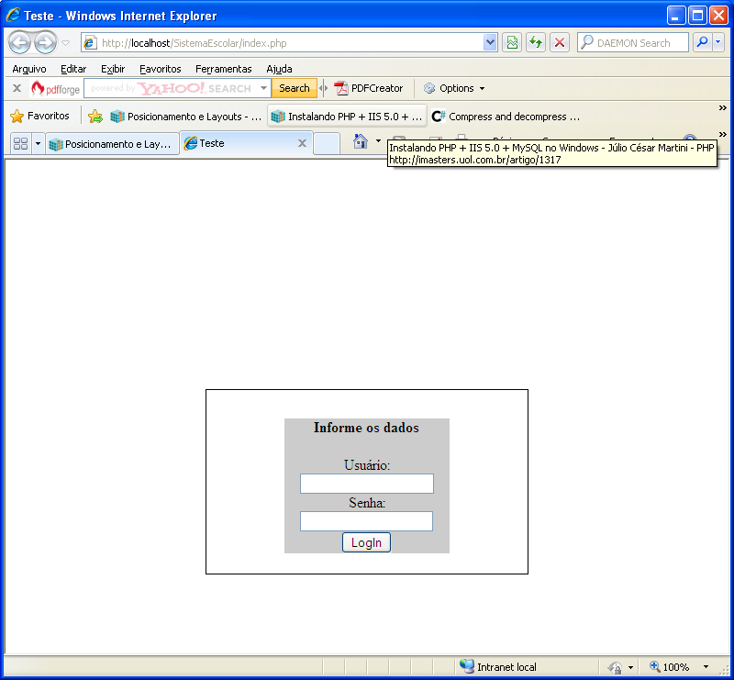
Exercícios

Slide 71
For
for ($i = 1; $i < 10; $i++)
{
echo("Linha $i <br>");
}

Slide 72
While
$i = 1;
while ($i <=10)
{
print $i++;
}
Primeiro executa e depois testa
$i = 0;
do {
print ++$i;
} while ($i < 10);

Slide 73
Switch
<?php
switch (date("m")) {
case "01": $mes = Janeiro; break;
case "02": $mes = Fevereiro; break;
case "03": $mes = Março; break;
case "04": $mes = Abril; break;
case "05": $mes = Maio; break;
case "06": $mes = Junho; break;
case "07": $mes = Julho; break;
case "08": $mes = Agosto; break;
case "09": $mes = Setembro; break;
case "10": $mes = Outubro; break;
case "11": $mes = Novembro; break;
case "12": $mes = Dezembro; break;
}
echo $mes;
?>

Slide 74
Constantes
define (“PI", 3.1415926536);

Slide 75
Rotinas
Procedimentos:
function imprime($texto){
echo $texto;
}
imprime("teste de funções");

Slide 76
continuação
function mais5($numero) {
$numero += 5;
}
$a = 3;
mais5($a); //$a continua valendo 3

Slide 77
continuação
function mais5($numero) {
$numero += 5;
return $numero;
}
$a = 3;
$a=mais5($a); //$a valerá 8
/

Slide 78
Continuação (não pode)
$vivas = "Testando";
function Teste() {
echo $vivas;
}
Teste();

Slide 79
continuação
exit: Exit é um comando do PHP que interrompe o script;
return: retorna para onde foi chamado a rotina;
is_numeric : verifica se um valor é um nro válido

Slide 80
Array
count: retorna quantos elementos tem o array

Slide 81
Funções para tratamento String e conversão valores
Converte String para Int
Ex.:
$valorTexto = “1150”;
$valorInt = 0;
$valorInt = (int) $valorTexto;

Slide 82
Formatando valores
<?php
$number = "2229346.99";
echo "R$" .number_format($number, 2, ',', '.') . "<br>";
// Resultado R$2.229.346,99?>

Slide 83
Funções String
Split: retorna um array a partir de um separador
Ex:
$data = "11/14/1975";
$data_array = split("/",$data);
//vai mostrar 11
echo $data_array[0]."<br>";

Slide 84
continuação
Trim: retira espaços a esquerda e direita de um texto
//mostra palavra teste ok sem os espaços
echo trim(“ teste ok ”);

Slide 85
continuação
strtolower: retorna as letras todos em minúsculo;
strtoupper: retorna as letras todas em maiúsculas
strlen: retorna o tamanho da string
str_replace: substitui um texto por outro

Slide 86
continuação
Ex.
echo str_replace("teste", "Inter", "O teste é um clube com 85000 sócios,teste é o melhor");
//irá retornar “O Inter é um clube com 85000 sócios,Inter é o melhor
”

Slide 87
continuação
$texto = "eu não sou besta pra tirar onda de herói";
echo substr($texto, 0, 16); // eu não sou besta

Slide 88
Arquivo
$_SERVER['DOCUMENT_ROOT']: retorna o caminho raiz do Servidor
//D:/wamp/www/
fopen: abrir arquivo
OBS: Para quebrar uma linha e voltar \r\n

Slide 89
Continuação - Gravar
$novoarquivo = fopen($caminho."dados.txt", "a+");
fwrite($novoarquivo, "Este é um novo arquivo1.\r\n");
fclose($novoarquivo);

Slide 90
Continuação – Ler Linha
Para ler linha tem que existe no final um \r!
while(!feof($novoarquivo))
{
$linha = fgets($novoarquivo);
echo $linha.'<br>';
}

Slide 91
Session
É um recurso utilizado para armazenar no servidor informações.
session_start(); inicia a sessão;
Ex; $_SESSION[“time”]=time();
Ex. echo $_SESSION[“time”];

Slide 92
Orientação a Objetos
A orientação a objetos é uma maneira de programar que trata de modelar os processos de programação de uma maneira próxima à realidade: tratando a cada componente de um programa como um objeto com suas características e funcionalidades.

Slide 93
Classe e Objetos
Classe: Uma classe é um conjunto de propriedades e métodos (funções).
Vantagens: encapsulamento de informação (Com o encapsulamento o usuário de uma classe não
precisa saber como ela é implementada)

Slide 94
Exemplo Classe
class nome_classe
{
//propriedades
//métodos - funcões
}

Slide 95
Objeto
Não é possível utilizar a classe. Para utilizar devemos “instanciar” a classe transformando assim em um objeto.
Para criar objeto: $variavel = new $nome_da_classe;
ex. $nota= new Nota;

Slide 96
continuação
Para utilizar os métodos definidos na classe, deve ser utilizado o operador
“->”, como
no exemplo:
$variavel->metodo1(‘param’);

Slide 97
continuação
$this: pode-se utilizar a variável $this, que é o próprio objeto.

Slide 98
continuação
Construtores/Destrutores:
No PHP4 não havia mecanismos para destruição de objetos, e para criar o método construtor, era necessário criar um método com o mesmo nome da classe. Agora, no PHP5, é possível definir os métodos __construct() e __destruct(), executados no momento da construção e destruição do objeto.
Ver exemplo

Slide 99
Tipos propriedades
private, public, protected

Slide 100
Banco de Dados
Tabela:
Chave primária e chave Estrangeira
relacionamentos

Slide 101
Banco de Dados
mysql_connect: conectar no Banco de Dados
mysql_select_db`: seleciona o Banco de Dados

Slide 102
Banco de Dados
$hostname_conn = "127.0.0.1";
$database_conn = "DBCONVERGENETWORKS";
$username_conn = "root";
$password_conn = "";
// Conectamos ao nosso servidor MySQL
if(!($conn = mysql_connect($hostname_conn,$username_conn,$password_conn)))
{
echo "Erro ao conectar ao MySQL.";
exit;
}
// Selecionamos nossa base de dados MySQL
if(!($con = mysql_select_db($database_conn,$conn)))
{
echo "Erro ao selecionar ao MySQL.";
exit;
}

Slide 103
Banco de Dados
$sql = "INSERT INTO COTACAO VALUES (".$cotacao.$pcodigo.",".$pcodigo.",'".$data."',".$pvalortotal.",'".session_id()."')";
$rs_insert = mysql_query($sql) or die (mysql_error());

Slide 104
Consulta
//verifica se existe cotação
$sql = "SELECT NRO_COT FROM COTACAO WHERE NRO_COT=".$cotacao.$pcodigo;
$rs1 = mysql_query($sql) or die ("");
$row_rs_cot = mysql_fetch_assoc($rs1);
$total_rows_cot = mysql_num_rows($rs1);
if ($total_rows_cot>0)
{
}

Slide 105
Consulta
$sql_meu_carrinho = "SELECT CARRINHO.CD_PROD,DS_PROD,VL_PRECO,NRO_QTDE,SESSAO,ID FROM CARRINHO,PRODUTO WHERE SESSAO = '".session_id()."' AND CARRINHO.CD_PROD=PRODUTO.CD_PROD ORDER BY DS_PROD ASC";
$exec_meu_carrinho = mysql_query($sql_meu_carrinho, $conn) or die(mysql_error());
$qtd_meu_carrinho = mysql_num_rows($exec_meu_carrinho);
if ($qtd_meu_carrinho > 0)
{
$soma_carrinho = 0;
while ($row_rs_produto_carrinho = mysql_fetch_assoc($exec_meu_carrinho))
{
$soma_carrinho += ($row_rs_produto_carrinho['VL_PRECO']*$row_rs_produto_carrinho['NRO_QTDE']);
}

Slide 106
AJAX
Baixar o arquivos “mootools.js”(http://mootools.net/download)
Acrescentar no html:
<script language="JavaScript" src="Includes/mootools.js" type="text/javascript"></script>
Para atualizar uma <DIV>
var lfilterProduct = 'consultaCotacao.php?valueCot=' + document.getElementById('txCot').value ;
new Ajax(lfilterProduct, {method: 'post' , update: $('conteudo') }).request();

Slide 107
Montando campo COMBO
<select name="estado" size="1" value="<?=$estado?>";">
<?
while ($linha = mysql_fetch_assoc($query))
{
$Cont=$linha["descricao"];
echo "<option value=".$linha["id"];
if ($estado == $linha["id"])
{
echo " selected > ";
}
else
{
echo ">";
}
echo "$Cont </option>";
}
mysql_close($con);
?>
</select>

